Slide 1

https://www.youtube.com/watch?v=e1s8C07BY1E

Slide 2
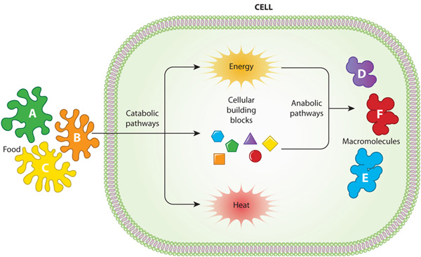
Trong tế bào, ATP được tạo ra từ quá trình nào?

Slide 3





SINH HỌC 10- KNTT & CUỘC SỐNG
BÀI 14
PHÂN GIẢI VÀ TỔNG HỢP
CÁC CHẤT TRONG TẾ BÀO

Slide 4
Nhiệm vụ 1: Thảo luận theo cặp đôi và hoàn thành PHT số 1 (5 phút)
I. PHÂN GIẢI CÁC CHẤT VÀ GIẢI PHÓNG NĂNG LƯỢNG TRONG TẾ BÀO
 | Nội dung
1. Khái niệm phân giải các chất
2. Các con đường phân giải
3. Ví dụ

Slide 5
I. PHÂN GIẢI CÁC CHẤT VÀ GIẢI PHÓNG NĂNG LƯỢNG TRONG TẾ BÀO
 | Nội dung
1. Khái niệm phân giải các chất | Là quá trình phá vỡ các LK trong phân tử sinh học để tạo ra các phân tử nhỏ hơn đồng thời giải phóng năng lượng dưới dạng ATP và nhiệt
2. Các con đường phân giải | - Phân giải hiếu khí: gồm 3 giai đoạn đường phân, chu trình crep và chuỗi truyền electron - Phân giải kị khí: gồm đường phân và lên men.
3. Ví dụ | Glucozo  CO₂ + H₂O+ Q( năng lượng) Lipit  axit béo  CO₂ + H₂O+ Q( năng lượng) Protein  amino axit NH₃ + CO₂ + H₂O

Slide 6
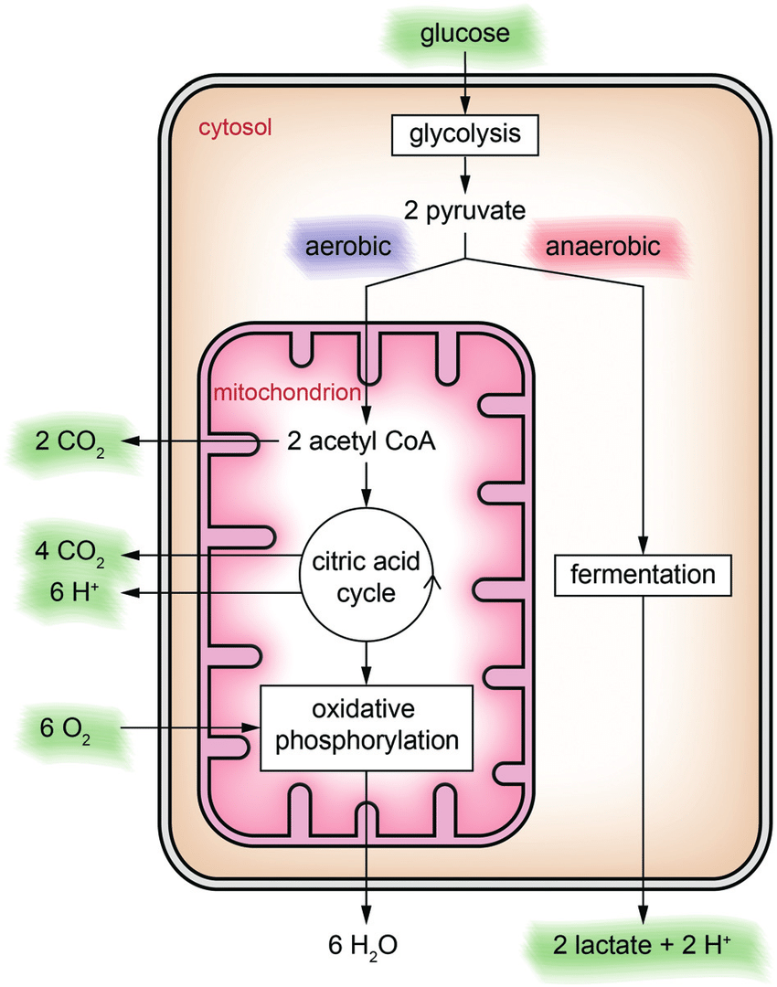
I. PHÂN GIẢI CÁC CHẤT VÀ GIẢI PHÓNG NĂNG LƯỢNG TRONG TẾ BÀO

Slide 7
Nhiệm vụ 2: Thảo luận theo nhóm và hoàn thành PHT số 2 và 3 (7 phút)
I. PHÂN GIẢI CÁC CHẤT VÀ GIẢI PHÓNG NĂNG LƯỢNG TRONG TẾ BÀO
 | Đường phân | Chu trình Crep | Chuỗi truyền electron hô hấp
Vị trí
Nguyên liệu
Sản phẩm
Số ATP
Tổng số ATP
 | Lên men rượu | Lên men lactazo
Điều kiện
Vị trí
Nguyên liệu
Số ATP
Sản phẩm
Chất nhận electron

Slide 8
I. PHÂN GIẢI CÁC CHẤT VÀ GIẢI PHÓNG NĂNG LƯỢNG TRONG TẾ BÀO
 | Đường phân | Chu trình Crep | Chuỗi truyền electron hô hấp
Vị trí | Bào tương | Chất nền ti thể | Màng trong ti thể
Nguyên liệu | 1 phân tử Glucôzơ, 2 ATP, 2NAD⁺, 2ADP, 2P_{i} | 2 phân tử a.pyruvic, 6 NAD 2FAD, 2 ADP, 2P_{i} | 10NADH, 2FADH₂, 6 O₂.
Sản phẩm | 2 a.pyruvic, 2NADH, 2 ATP | 8 NADH, 2FADH₂, 2 ATP, 6 CO₂ | 34 ATP, 6 H₂O
Số ATP | 2 ATP | 2 ATP | 34 ATP
Tổng số ATP | 38TP

Slide 9
I. PHÂN GIẢI CÁC CHẤT VÀ GIẢI PHÓNG NĂNG LƯỢNG TRONG TẾ BÀO
 | Lên men rượu | Lên men lactate
Điều kiện | Không có oxi
Vị trí | Tế bào chất
Nguyên liệu | Glucozo, ADP, NAD⁺
Số ATP | 2 ATP
Sản phẩm | Ethanol | lactate
Chất nhận electron | acetaldehyde | Pyruvate

Slide 10
II. TỔNG HỢP CÁC CHẤT VÀ TÍCH LŨY NĂNG LƯỢNG TRONG TẾ BÀO
Nhiệm vụ 3: Thảo luận theo cặp đôi và hoàn thành PHT số 4 (10 phút)
Câu 1: Hoàn thành bảng sau về ví dụ quá trình tổng hợp các chất trong tế bào và rút ra khái niệm tổng hợp các chất trong tế bào
Câu 2: Tại sao nói quá trình tổng hợp song song với quá trình tích lũy năng lượng?
Qúa trình tổng hợp | Nguyên liệu | Loại liên kết | Sản phẩm
Nucle acid
Protein
Cellulose

Slide 11
I. PHÂN GIẢI CÁC CHẤT VÀ GIẢI PHÓNG NĂNG LƯỢNG TRONG TẾ BÀO

Slide 12
II. TỔNG HỢP CÁC CHẤT VÀ TÍCH LŨY NĂNG LƯỢNG TRONG TẾ BÀO
Nhiệm vụ 4: Thảo luận theo nhóm và hoàn thành PHT số 5 (10 phút)
Câu 1: Nêu khái niệm và viết PTTQ của quá trình quang hợp? Vai trò của quá trình quang hợp?
Câu 2: Phân biệt pha sáng và pha tối bằng cách hoàn thành bảng sau
Câu 3: Quan sát hình 14.6/90 cho biết chu trình Canvil gồm mấy giai đoạn? Mô tả diễn biến từng giai đoạn?
 | Pha sáng | Pha tối
Vị trí xảy ra
Nguyên liệu
Sản phẩm

Slide 13
II. TỔNG HỢP CÁC CHẤT VÀ TÍCH LŨY NĂNG LƯỢNG TRONG TẾ BÀO

Slide 14
II. TỔNG HỢP CÁC CHẤT VÀ TÍCH LŨY NĂNG LƯỢNG TRONG TẾ BÀO
Nhiệm vụ 5: Thảo luận theo cặp đôi và hoàn thành PHT số 6 (10 phút)
Câu 1: Hóa tổng hợp và quang khử ở vi khuẩn có gì khác với quang hợp ở thực vật ? Câu 2: Dựa vào bảng 14 trang 91 hãy cho biết vai trò sau đây của các nhóm vi khuẩn nào? a) Đảm bảo sự tuần hoàn của chu trình vật chất trong tự nhiên b) Cung cấp nguồn nitrogen cho thực vật c) Góp phần làm sạch môi trường d) Tạo ra các mỏ quẳng Câu 3: Vai trò của quá trình quang tổng hợp ở vi khuẩn có giống ở thực vật không? giải thích? Câu 4: Qúa trình quang khử ở vi khuẩn có góp phần làm sạch môi trường nước không? giải thích?

Slide 15
CỦNG CỐ
Câu 1: Trong quá trình tổng hợp polosaccarit, chất khởi đầu là
Amin acid
Đường glucose
ADP
ADP- glucose

Slide 16
CỦNG CỐ
Câu 2: Ở vi sinh vật, lipit được tạo nên do sự kết hợp giữa các chất nào sau đây?
Glicerol và amino acid
Glicerol và acid béo
Glicerol và nucleic acid
Amino acid và glucose

Slide 17
DỰ ÁN : TÌM HIỂU ỨNG DỤNG CỦA VI SINH VẬT TRONG LÊN MEN
STT | NỘI DUNG | Yêu cầu
1 | Tìm hiểu quy trình làm sữa chua (theo nhiệm vụ từng nhóm) | Trình bày lên khổ giây A0 theo kểu Infographic
2 | Ngoài sữa chua hãy cho biết thêm một số ứng dụng khác của VSV trong đời sống thực tiễn. | Mỗi nhóm nêu được ít nhất 2 ứng dụng của VSV trong đời sống thực tiễn
3 | Trình bày được vai trò của VSV trong đời sống thực tiễn | Mỗi nhóm thể hiện trên khổ giấy A0 kèm theo Infographic về quy trình làm sữa chua, cơm rượu.

Slide 18
BÁO CÁO VÀ THẢO LUẬN
Câu 1: Nếu lợi ích của việc ăn sữa chua đối với sức khỏe con người?
Câu 2: Nêu quy trình làm tương?
Câu 3: Tên nhãn hiệu các chế phẩm vi sinh : Miophot, chế phẩm EM có liên quan gì đến công dụng của nó?

